Slide 1
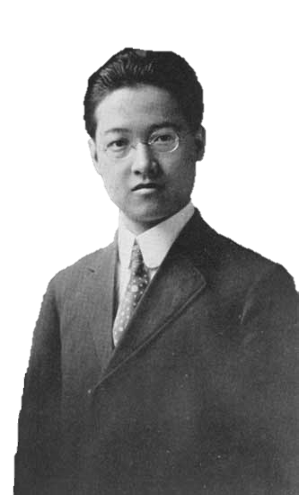
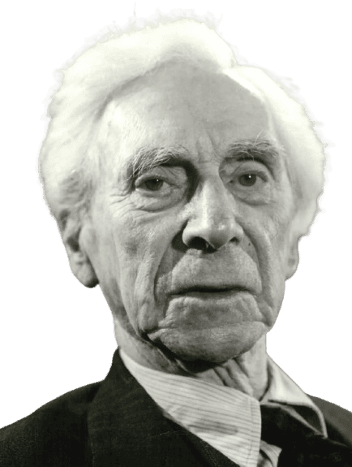
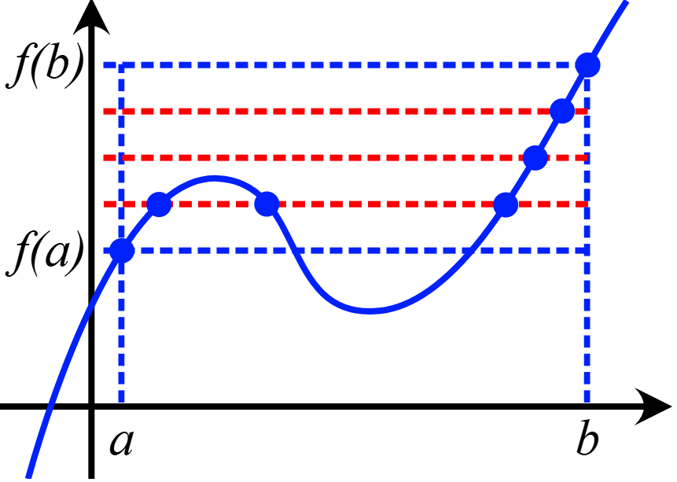
Induktion über ℝ
Und ein Beweis des Zwischenwertsatzes

Slide 2
Geschichte

Slide 3
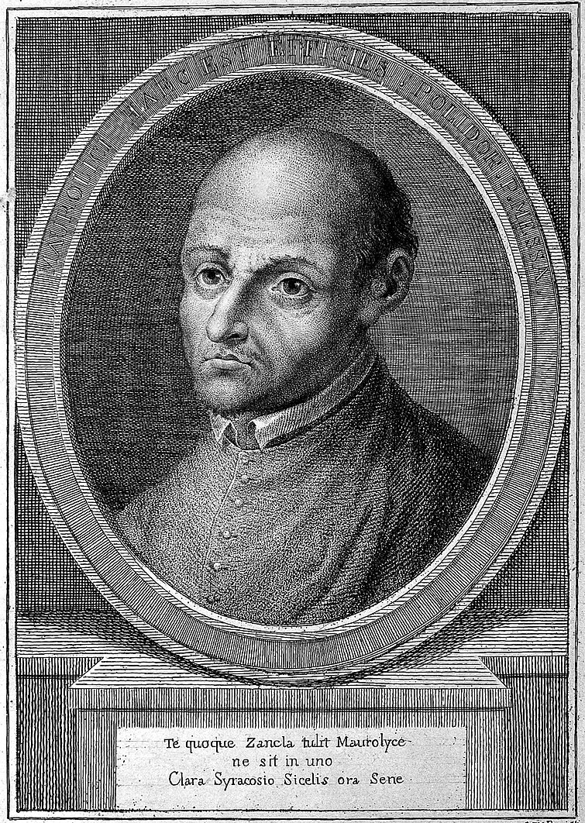
Geschichte der vollständigen Induktion
Latente Anwendung im Altertum: Euklid definiert die „Zahl als aus Einheiten zusammengesetzte Menge“; intuitive Induktion ohne formale Beweisstruktur.
Vereinzelt auch im hebräischen und arabischen Raum, aber ohne systematische Induktionsbeweise.
1575: Franciscus Maurolicus liefert ersten expliziten vollständigen Induktionsbeweis: 1+3+5+7+…+(2n-1)=n²
1654: Blaise Pascal führt in seinem Traité du triangle arithmétique systematisch Induktionsanfang und Induktionsschritt ein.
Ab 1686: Jakob I. Bernoulli trägt maßgeblich zur Verbreitung von Induktionsbeweisen bei.
1838: Augustus De Morgan bezeichnet das Verfahren als „Induktion“ bzw. „sukzessive Induktion“.
1888: Richard Dedekind prägt den Begriff „vollständige Induktion“.
1889: Giuseppe Peano formt den ersten formalen Kalkül für ℕ mit Induktionsaxiom und zeigt daraus Ableitbarkeit der gesamten Arithmetik.
1919: Yuen Ren Chao führt „reelle Induktion“ ein.
Franciscus Maurolicus
(1494-1575)

Slide 4
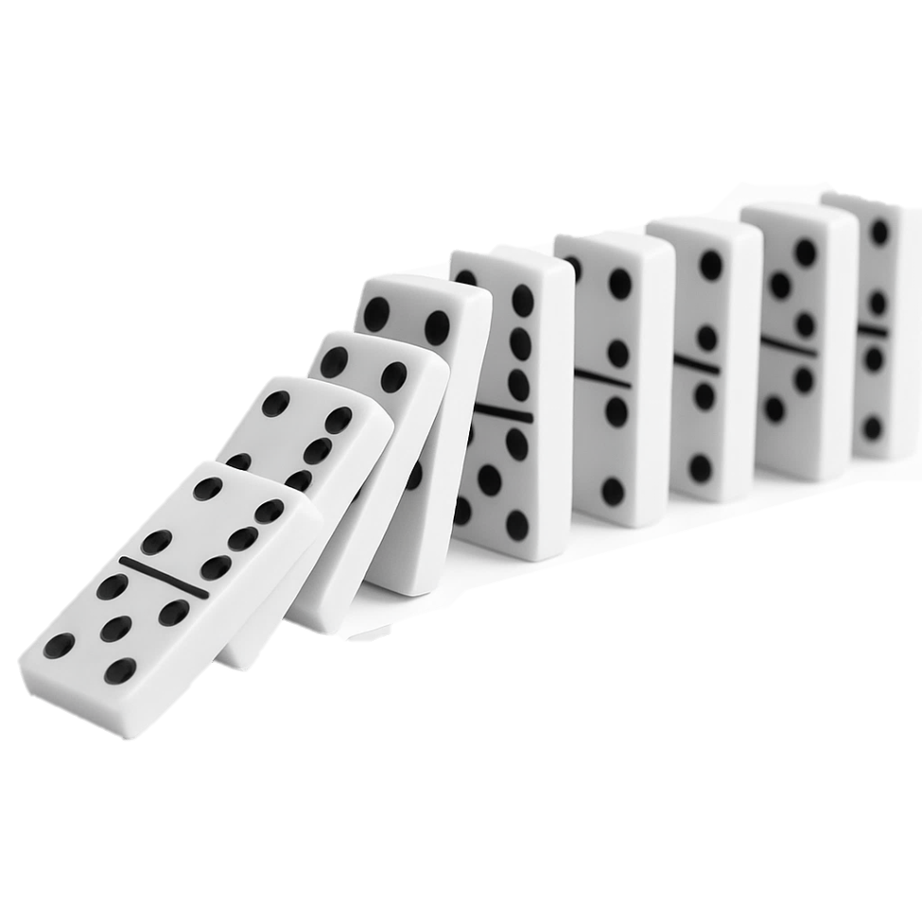
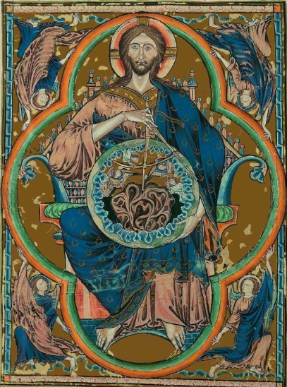


Induktion als Prüfstein
Wo liegt die Grenze zwischen Logik und Mathematik?
….

Slide 5
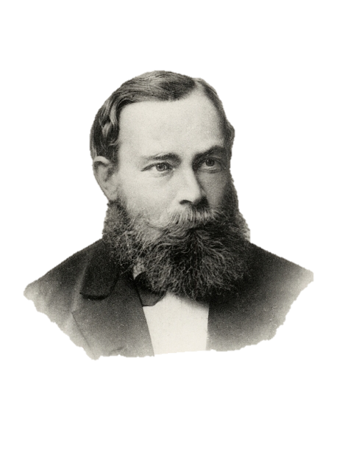
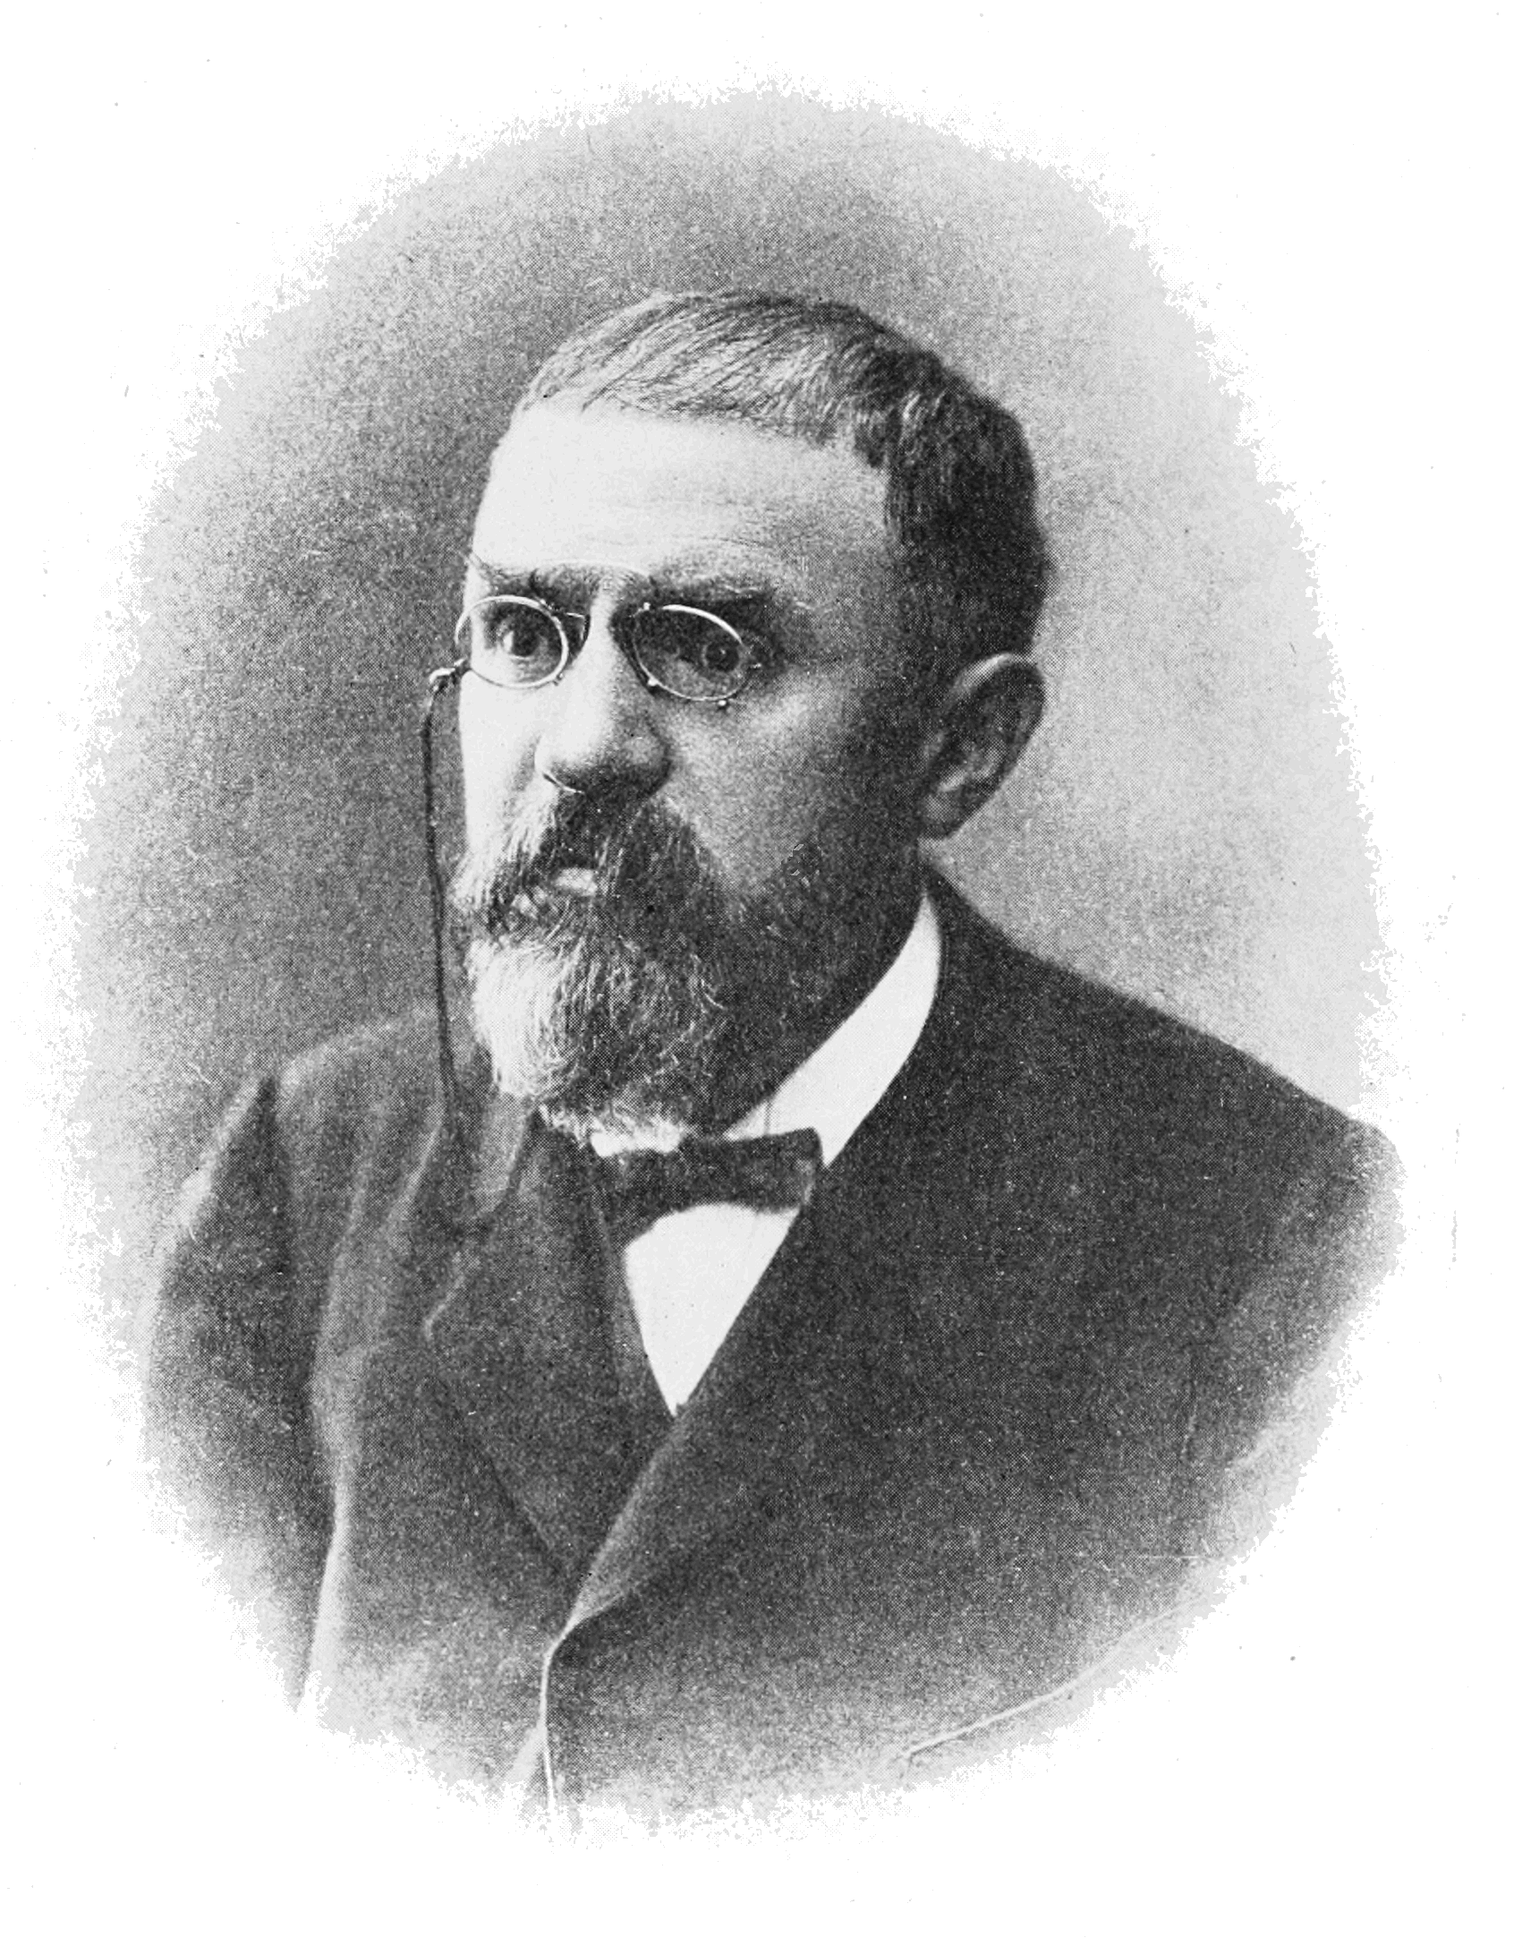
Ist die vollständige Induktion ein logisches Prinzip (wie z. B. der Satz vom Widerspruch)?
Bertrand Russell
(1872-1970)
Henri Poincaré
(1854-1912)
Gottlob Frege
(1847-1925)

Slide 6
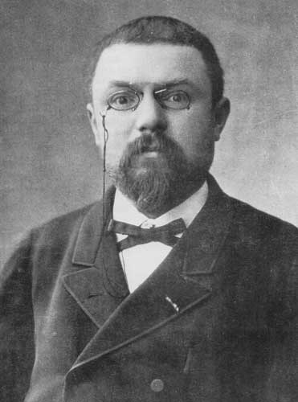
Poincaré und Induktion
Vollständige Induktion nicht auf rein logische Ableitung reduzierbar!
Vollständige Induktion sei ein Prinzip, das auf einer spezifischen Form von reiner arithmetischer Intuition beruhe:
Unendliche iterative Prozesse als abgeschlossen zu erfassen.
Die vollständige Induktion ist nicht logisch-neutral (wie z. B. Modus ponens), sondern inhaltlich gebunden an die Struktur der natürlichen Zahlen und damit lokal und kontextuell begründet
Kritik an logizistischen Projekten:
Poincaré kritisiert die Logizisten (insbesondere Russell und Frege), weil sie versuchten, vollständige Induktion als rein logisches Axiom oder gar Theorem zu behandeln.
Henri Poincaré
(1854-1912)

Slide 7
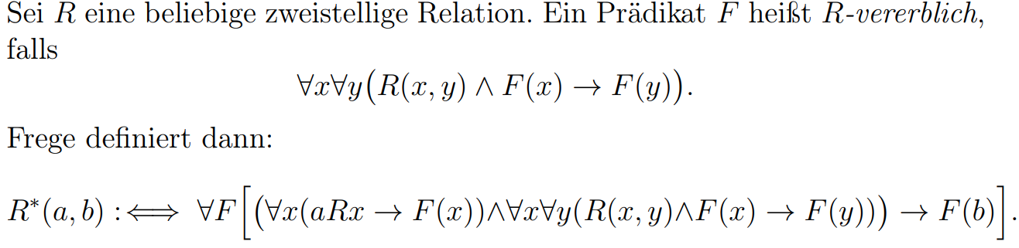
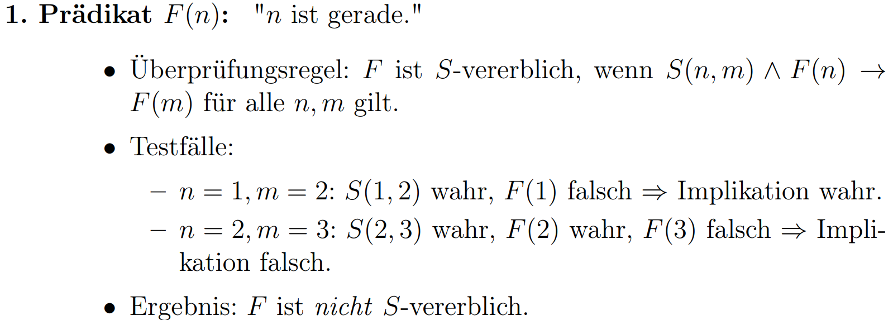
Logizismus und Induktion
Gottlob Frege
(1847-1925)

Slide 8
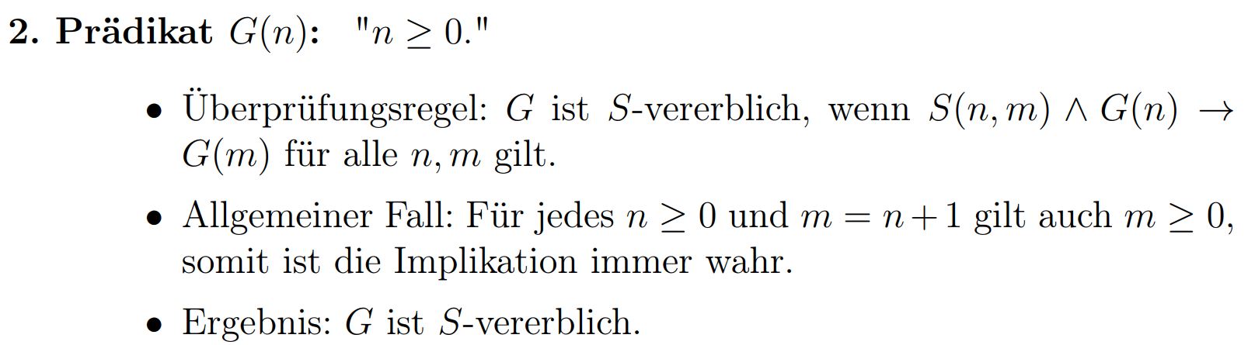
Logizismus und Induktion
Gottlob Frege
(1847-1925)

Slide 9
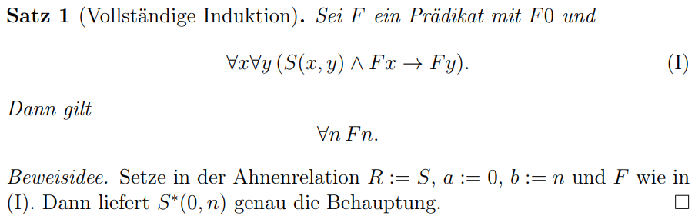
Logizismus und Induktion
Gottlob Frege
(1847-1925)

Slide 10
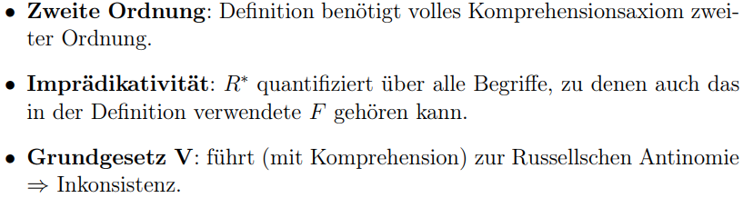
Logizismus und Induktion
Gottlob Frege
(1847-1925)

Slide 11
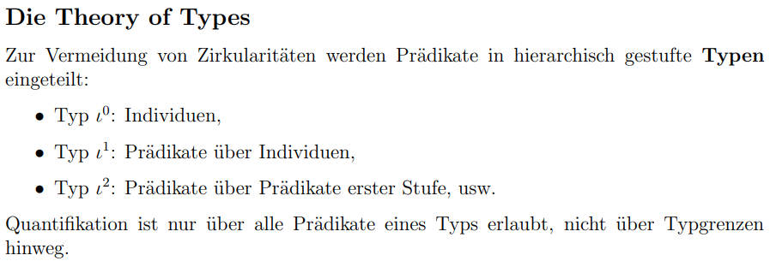
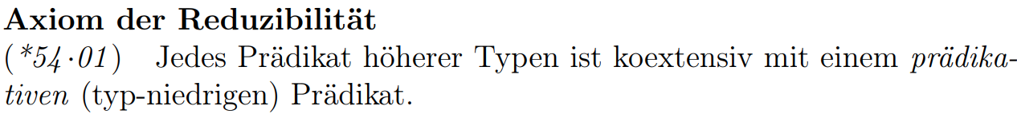
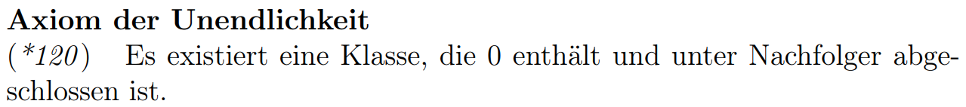
Logizismus und Induktion
Bertrand Russell
(1872-1970)

Slide 12
Induktion gibt es nicht nur über ℕ!

Slide 13
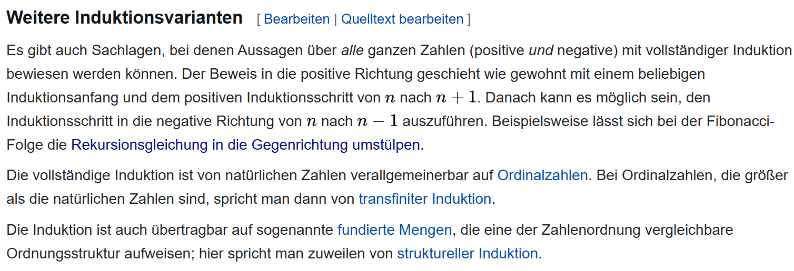
Induktion(en)

Slide 14
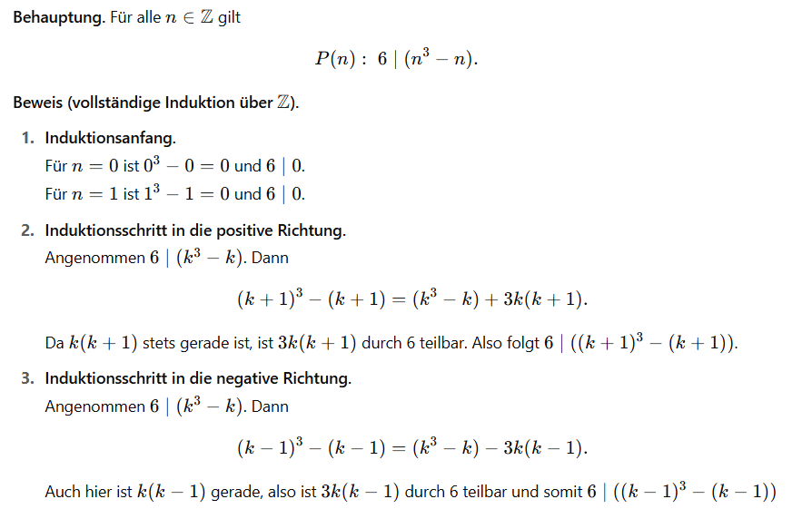
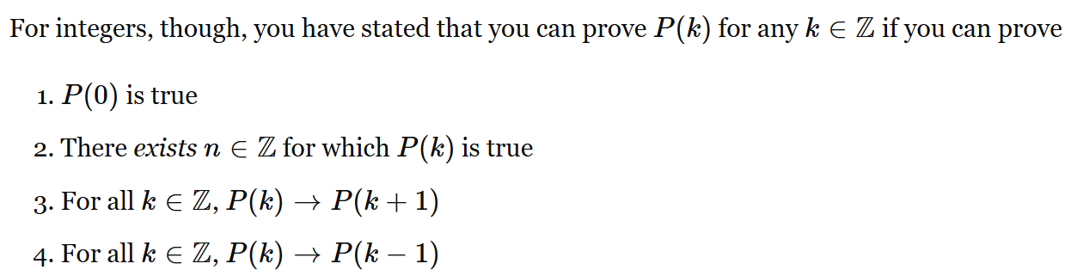
Beispiel: Induktion über ℤ

Slide 15
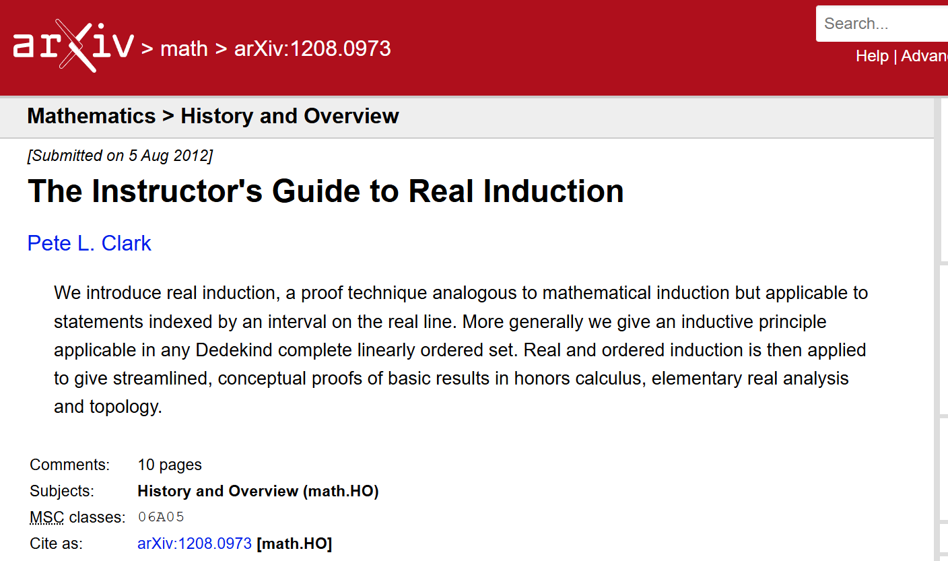
Quelle

Slide 16
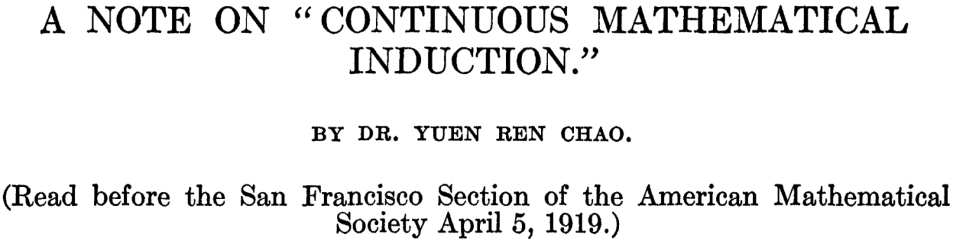
Biographisches
Gilt als Pionier der modernen chinesischen Linguistik mit grundlegenden Beiträgen zur Phonologie und Grammatik des Chinesischen
Studierte Mathematik und Linguistik an der Cornell University (A.B. 1914) und erwarb 1918 an der Harvard University seinen Ph.D. in Philosophie
Yuen Ren Chao
(1892-1982)

Slide 17
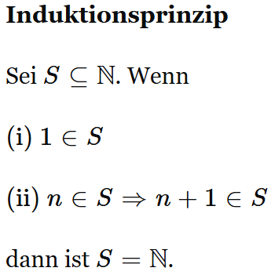
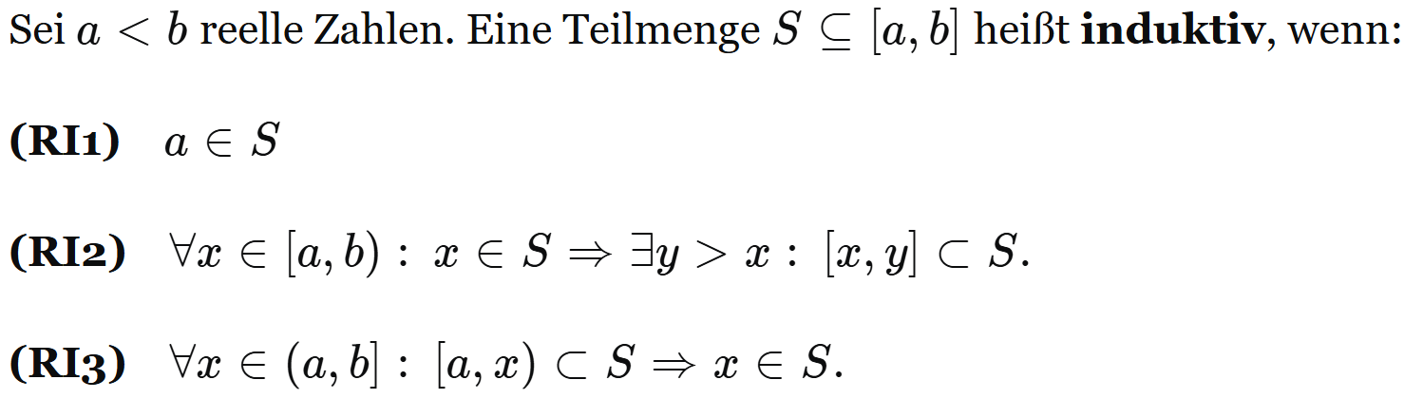
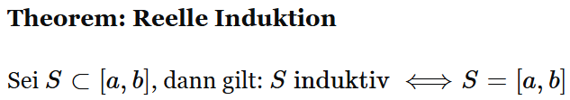
Induktion
(„Induktionsschritt“)
(„Keine Lücke am Schluss“)

Slide 18
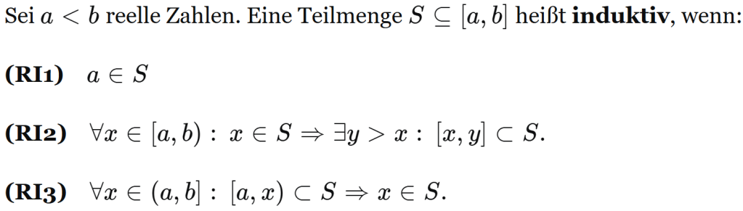



Reelle Induktion
a
b
[ ]
( )
S

Slide 19


Reelle Induktion
inf S‘
a
b
[ ]
( ]
S

Slide 20
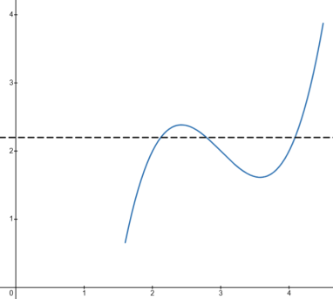
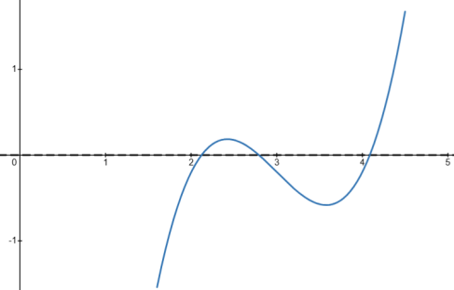
Zwischenwertsatz

Slide 21






Zwischenwertsatz

Slide 22



Zwischenwertsatz

Slide 23
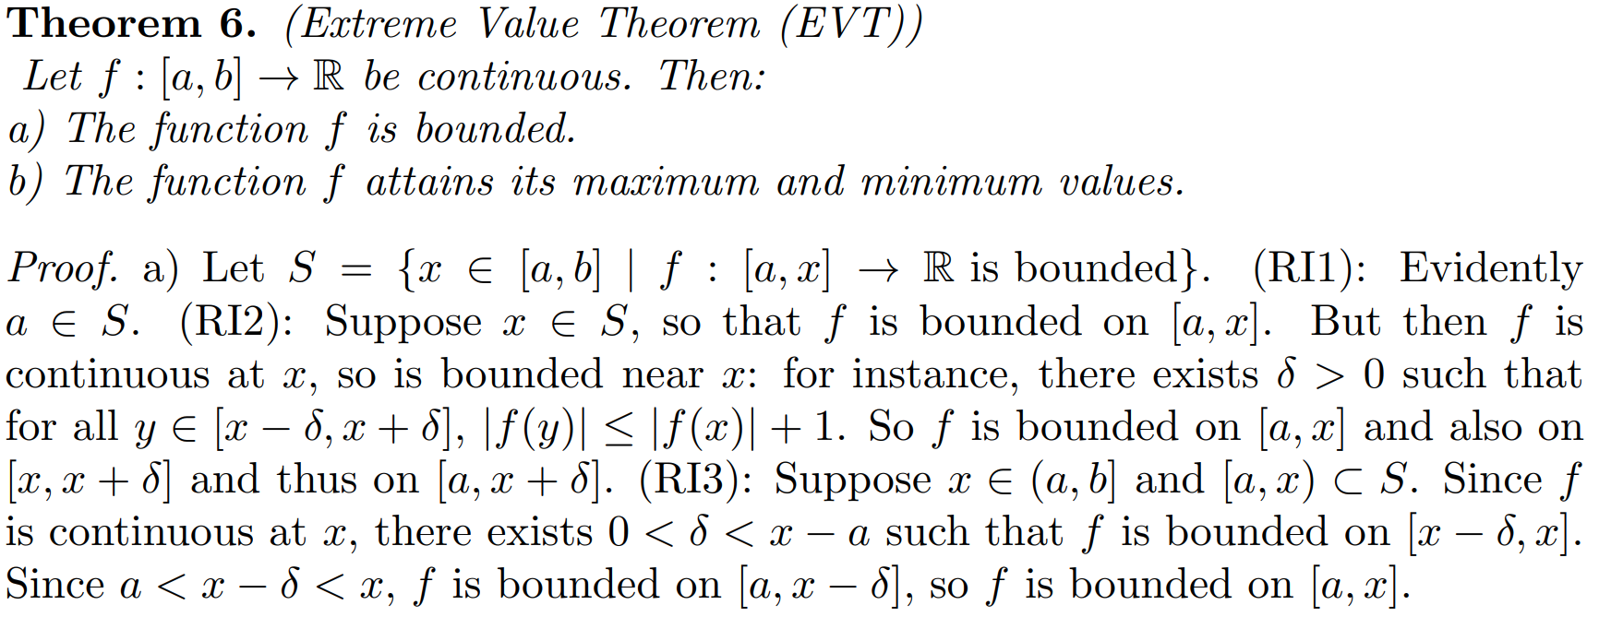
Weiteres Beispiel

Slide 24
Vorteil
Vollständige Induktion ist ein mechanisches Verfahren, das man immer nach gleichem Plan abspult: Wenn man reelle Induktion meistert, hätte man ein analoges Werkzeug für Analysis-Sätze.
In dem Dokument wird noch diskutiert:
Extremwertsatz
Satz von Bolzano-Weierstraß
Zusammenhang des Intervalls [a,b]
Satz von Heine-Borel (Kompaktheit)
Dinis Lemma
Satz von Arzelà–Ascoli
…

Slide 25
Reelle Induktion
S
a
b
[ ( ) ( ) ( ) ]
a
b
[ ]

